Slide 1
第2章 计算机硬件系统
本章学习目标
本章主要介绍了计算机系统的组成、特点、功能及各部分之间的关系。通过本章的学习，主要掌握以下几个方面的内容：
l 冯•诺依曼体系结构计算机的特点
l 系统板、微处理器、内存储器的功能和主成
l 存储器的分类、特点、区别及功能
l 总路线的功能和分类
l 常用的输入输出设备
l 计算机体系结构

Slide 2
第2章 计算机硬件系统
2.1 计算机硬件系统的组成
2.2 微型计算机的“主机”
2.3 输入输出系统及设备
2.4 计算机体系结构

Slide 3
2.1 计算机硬件系统的组成
2.1.1 冯•诺依曼体系结构计算机的特点
2.1.2 微型计算机的硬件结构
返 回

Slide 4
2.1.1 冯•诺依曼体系结构计算机的特点
1945年数学家冯•诺依曼（von Neumann）等人，在研究EDVAC机时，提出了“存储程序的概念。以此为基础的各类计算机，统称为冯•诺依曼机。它的特点可归结为：
l 计算机由运算器、存储器、控制器和输入设备、输出设备五大部件组成。
l 指令和数据以同等地位存放于存储器中，并可按地址寻访。
l 指令和数据均用二进制码表示。
l 指令由操作码和地址码组成，操作码用来表示操作的性质，地址码用来表示操 作数在存储器中的位置。

Slide 5
l 指令在存储器中按顺序存放。通常指令是顺序执行的在特定条件下，可根据运算结果或根据设定的条件改变执行的顺序。
l 机器以运算器为中心，输入输出设备的数据传送通过运算器。
计算机的5大部件中，控制器和运算器是其核心部分，称为中央处理器。冯•诺依曼结构规定控制器是根据存放在存储器中的程序来工作的，即计算机的工作过程就是运行程序的过程。所以，为了使计算机能进行正常工作，程序必须预先存放在存储器中。因而，这种结构的计算机是按存储程序原理进行工作的。
返 回

Slide 6
2.1.2 微型计算机的硬件结构
1. 微型计算机的定义
微型计算机（Microcomputer ）是指以微处理器为基础，配以内存储器以及输入输出接口电路和相应的辅助电路而构成的裸机。
２．微型计算机的结构
一台微型计算机的结构如下图：
外设
CPU
总线系统
内存
内存
接口
接口
接口
接口
外设
外设
外设

Slide 7
微型计算机的结构采用总线结构来实现相互之间的信息传送。总线是微处理器、内存储器和I/O接口之间相互交换信息的公共通路。总线由数据总线、地址总线和控制总线组成，数据总线是从微处理器向内存储器、I/O接口传送数据的通路，同时它也是从内存储器、I/O接口向微处理器传送数据的通路，因为它可以在两个方向往返传送数据，称为双向总线。地址总线是微处理器向内存储器和I/O接口传送地址信息的通路，它是单向总线，只能从微处理器向外传送。控制总线是微处理向内存储器和I/O接口传送的命令信号以及外界向微处理器传送状态信号等信息的通路。
返回

Slide 8
2.2 微型计算机的“主机”
2.2.1 系统板
2.2.2 微处理器
2.2.3 内存储器
返 回

Slide 9
2.2.1 系统板
系统主板即母板也称底板，它是整个计算机系统的通信网。系统单元的每个元器件直接连到系统主板，它们通过系统主板进行数据的交换。系统主板一般位于系统单元的底部或一侧。它是一个较大的平面电路板，由5个部分组成：CPU、存储器、总线、插槽以及电源。
通常，电源在主板上只是一个插座，电源电路不再主板上。
返回

Slide 10
2.2.2 微处理器
1. 微处理器: 将一台计算机的运算器和控制器集成在一个芯片上，称之为微处理器（Micro Processor），这种微处理器在微型计算机中充当了中央处理器（CPU），它是计算机系统的核心。
2. 运算器的主要功能: 完成各种算术运算和逻辑运算,是对信息加工处理的部件.
3. 运算器的组成: 由进行运算的运算器件及用来暂时寄存数据的寄存器、累加器等组成。
4. 控制器: 用来协调和指挥整个计算机系统的操作.
5. 控制器的组成: 它主要是由指令寄存器、译码器、程序计数器、操作控制器等组成。

Slide 11
6. 寄存器: 是微处理器作算术运算和逻辑运算时，用来临时寄存中间数值和地址的存储位置。它们的硬件组成类似于内存的存储单元，只是它们的操作速度比内存的更快，容量更小，每位价格更高，它们通常放在CPU内部，并由控制单元控制。
另外,CPU中的寄存器大致可分为两类：一类是用户可见寄存器，用户可对这些寄存器编程，以及通过优化使CPU因使用这类寄存器而减少对主存的访问次数；另一类是控制和状态寄存器，用户不可对这类寄存器编程，它们被控制部件使用，以控制CPU的操作
返回

Slide 12
2.2.3 内存储器
内存由半导体存储器芯片组成，芯片有多种类型：
静态存储器SRAM
（用作Cache）
随机存取存储器(RAM)
每个存储单元(cell)由6个晶体管组成
只要加上电源，信息就能一直保持
对电器干扰相对不很敏感
比DRAM更快，也更贵
动态存储器DRAM
（用作主存储器）
半导体存储器
每个存储单元由1个电容和1个晶体管组成
每隔一段时间必须刷新一次
对电器干扰比较敏感
比SRAM慢，但便宜
只读
存储器(ROM)
不可在线改写内容的ROM
闪存（Flash ROM）
（用作BIOS）

Slide 13
内存储器的分类及应用
内存储器用来存储正在被CPU使用的程序和数据的。
1. 内存储器的特点:它的主要特点是可以和CPU直接交换信息,和外存相比内存速度快、容量小、每位价格高。
2. 内存储器基本结构:
(1) 内存储器包括存储体、各种逻辑部件及控制电路等。存储体由许多存储单元组成，每个存储单元又包含若干个存储元件（或称存储基元、存储元），每个存储元件能寄存一位二进制代码“0”或“1”。
(2) 存储字: 一个存储单元可存储一串二进制代码，称这串二进制代码为一个存储字，这串二进制代码的个数叫做存储字长。
(3) 存储字的意义:存储字可代表一个二进制的数据，也可代表一串字符。还可代表ASCII码和一条指令。

Slide 14
3. 内存储器的分类:目前使用的内存储器主要分3类：随机存储器RAM、只读存ROM储器和互补金属氧化物半导体CMOS。其中：
RAM的特点是存储器的任何一个存储单元的内容都可以随机存取，而且存取时间与存储单元的物理位置无关 ,它又分为SRAM和DRAM。
ROM是能对其存储的内容读出，而不能对其重新写入的存储器 ，因此，通常用它存放固定不变的程序、常数以及汉字字库，甚至用于操作系统的固化。
CMOS一般被用来存储计算机系统每次开机时所需的重要信息，例如计算机内存容量、键盘类型、鼠标、监视器以及磁盘驱动器的有关信息等。它与RAM的区别在于，CMOS通过电池提供电源，即当关机时其存储的信息不会丢失；而它与ROM的区别在于，它的内容随着计算机系统配置的改变或用户的设置而发生变化。
返回

Slide 15
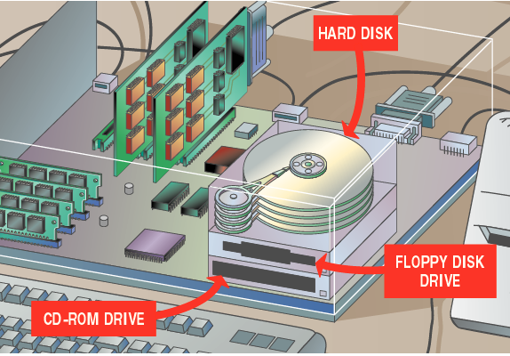
2.2.4 外存储器
PC机中的外存储器
硬盘
存储器
软盘
驱动器
CD-ROM
驱动器

Slide 16
PC中的外存储器
辅助存储器作为内存的后援设备，又称作外部存储器，简称外存，它与内存相比，辅存具有容量大、速度慢、价格低、可脱机保存信息等特点，属“非易失性”存储器。目前，广泛用于计算机系统的辅助存储器有硬磁盘、软磁盘、磁带、光盘等。前三种均属磁表面存储器。
1．软磁盘：它的磁盘片被装在一个保护套内，保护套保护磁面上的磁层不被损伤，也防止盘片旋转时产生静电引起数据丢失。在软盘套上开有若干个孔，其中有主轴孔（轴盘连接孔）、磁头读写孔等。在保护套上还有写保护口，对磁盘中的数据进行保护。磁盘写保护时，磁盘上的信息只能被读出，不能写入。在软盘上存有重要数据且不再改动时，最好对软盘写保护，以保护该软盘上的信息，同时也可防止感染计算机病毒。软盘结构如图2.4(a)所示

Slide 17
图2.4(a) 软盘结构示意图 图2.4(b) 为磁盘划分示意图
软盘的每一面包含许多同心圆，称为磁道。磁道由外向内顺序编号，最外面的为0磁道，最里面的为末磁道。磁道被从圆心射出的若干条线分割为若干个扇区。软盘上的信息就是按磁道和扇区存放的。扇区是软盘的基本存储单位，每当读或写时，总是读写一个完整的扇区，无论其中数据多少。软盘在使用前必须格式化，其作用是划分磁道和扇区，指明扇区的位置、大小，并写入地址标志。图2.4（b）为磁盘划分示意图。

Slide 18
2. 硬磁盘：它是由若干片硬盘片组成的盘片组，一般被固定在计算机箱内。硬盘的存储格式与软盘类似，但硬盘的容量要大得多，存取信息的速度也快得多。硬盘在第一次使用时也必须先进行格式化。
值得注意的是硬盘上的读写磁头大多数是浮动的，它可以沿着径向移动，由于磁头与盘面之间的距离连灰尘的微粒都不允许进入，故其防震、防尘就显得至关重要 。

Slide 19
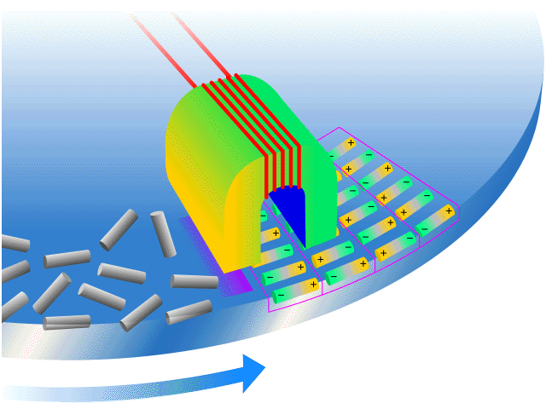
磁盘存储器的信息存储原理
磁头：磁-电和电-磁转换，用于读/写信息
线圈
磁盘片
“0”
“1”
盘片旋转方向
写1：线圈通以正向电流，使呈N-S状态
写0：线圈通以反向电流，使呈S-N状态
读时：磁头固定不动，载体运动。因为载体上小的磁化单元外部的磁力线通过磁头铁芯形成闭合回路，在铁芯线圈两端得到感应电压。根据感应电压的不同的极性，可确定读出为0或1。
不同的磁化状态被记录在磁盘表面

Slide 20
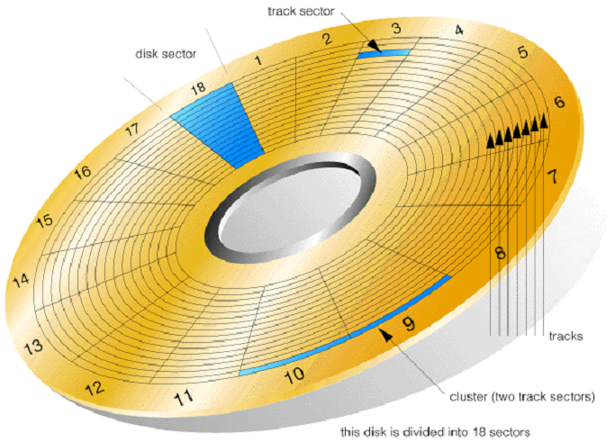
磁盘的磁道和扇区
扇 区
每个磁道被划分为若干段（段又叫扇区），每个扇区的存储容量为512字节。每个扇区都有一个编号
磁盘表面被分为许多同心圆，每个同心圆称为一个磁道。每个磁道都有一个编号，最外面的是0磁道
磁 道
近三十年来，扇区大小一直是512字节。但最近几年正迁移到更大、更高效的4096字节扇区，通常称为4K扇区。

Slide 21
3. 磁带：磁带是一种较老式的大容量存储设备。
4. 光盘：常用的光盘存储器可分为三类。
只读型光盘（CD-ROM）:这种光盘内的数据和程序是由厂家事先写入的，使用时用户只能读出，不能修改或写入新的内容。因它具有ROM特性，故叫做CD-ROM。
只写一次型光盘（WORM）：这种光盘允许用户写入信息，写入后可多次读出，但只能写一次，而且不能修改，故称它为“写一次型”WORM（Write Once Read Many）。

Slide 22
可重写型光盘存储器：这种光盘存储器类似于磁盘，可以重复读写，它是很有前途的辅助存储器。
5. 光盘存储器与其他辅助存储器的比较
光盘、硬磁盘、软磁盘、磁带在记录原理上很相似，都属于表面介质存储器。它们都包含盘片、控制器、驱动器等。在硬件组成上都包括头、精密机械、马达及电子线路等。但由于它们各自的特点和功能不同，使其在计算机系统中的应用各不相同。
光盘是非接触式读/写信息，光学头与盘面的距离几乎比磁盘的磁头与盘面的间隙大1万倍，互不磨擦，介质不会被破坏，大大提高了光盘的耐用性，其使用寿命可长达数十年以上。
光盘可靠性高，对使用环境要求不高，机械振动的问题甚少，不需要采取特殊的防震和防尘措施。
光盘记录头份量重，体积大，使其寻道时间长约30～100ms。写入速度低，与主机交换信息速度不匹配。因此，它不能代替硬盘只能作为硬盘的后备存储器。
光盘的介质互换性好，存储容量大。

Slide 23
硬盘存储容量大，数据传输率比光盘高，等待时间短，它作为内存的后备存储器，用以存放程序的中间和最后结果。
软盘存储容量小，数据传输率低，平均寻道时间长，而且是接触式存取，盘片不固定在驱动器中，运行时有大量的灰尘进入盘面，易造成盘面磨损或出现误码，但软盘的盘片灵活装卸，便于携带，互换性好，价格便宜。因此，用它存储应用软件极为方便。另外还要用于数据的输入输出。
磁带存储器的历史比磁盘更久，它的数据传输率更低，采用接触式记录，容量也很大，每兆字节价格较低，记录介质也容易装卸、互换和携带，可用作硬盘的后备存储器。
返 回

Slide 24
固态硬盘（SSD）
固态硬盘（Solid State Disk，简称SSD）也被称为电子硬盘。
它并不是一种磁表面存储器，而是一种使用NAND闪存组成的外部存储系统，与U盘并没有本质差别，只是容量更大，存取性能更好。
它用闪存颗粒代替了磁盘作为存储介质，利用闪存的特点，以区块写入和抹除的方式进行数据的读取和写入。
写操作比读操作慢得多。
电信号的控制使得固态硬盘的内部传输速率远远高于常规硬盘。
其接口规范和定义、功能及使用方法与传统硬盘完全相同，在产品外形和尺寸上也与普通硬盘一致。目前接口标准上使用USB、SATA和IDE，因此SSD是通过标准磁盘接口与I/O总线互连的。
在SSD中有一个闪存翻译层，它将来自CPU的逻辑磁盘块读写请求翻译成对底层SSD物理设备的读写控制信号。因此，这个闪存翻译层相当于磁盘控制器。
闪存的擦写次数有限，所以频繁擦写会降低其写入使用寿命。

Slide 25
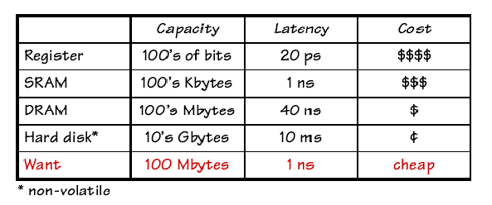
希望的理想存储器
到目前为止，已经了解到有以下几种存储器：
寄存器，SRAM，DRAM， 硬盘
<1KB
1ns
1MB
2ns
1GB
10ns
1000GB
10ms
100GB
1ns
问题：你认为哪一种最适合做计算机的存储器呢？
单独用某一种存储器，都不能满足我们的需要！
采用分层存储结构来构建计算机的存储体系！
Notes:
25
前面我们已经介绍了Register,SRAM,DRAM, Hard Disk , Magnetic Tape and Optical Disk. 从使用和维护角度来说，计算机最好使用一个容量极大而速度极快的存储器。但往往做不到。因而采用一种分级体系结构，使各种不同功能/容量/速度/价格的存储器相互协调以构成最佳性能的存储系统。
调查???

Slide 26
Cache
大量典型程序的运行情况分析结果表明
在较短时间间隔内，程序产生的地址往往集中在一个很小范围内
这种现象称为程序访问的局部性：空间局部性、时间局部性
程序具有访问局部性特征的原因
指令：指令按序存放，地址连续，循环程序段或子程序段重复执行
数据：连续存放，数组元素重复、按序访问
为什么引入Cache会加快访存速度？
在CPU和主存之间设置一个快速小容量的存储器，其中总是存放最活跃（被频繁访问）的程序和数据，由于程序访问的局部性特征，大多数情况下，CPU能直接从这个高速缓存中取得指令和数据，而不必访问主存。
这个高速缓存就是位于主存和CPU之间的Cache！

Slide 27
存储器的层次结构
典型存取时间
内部存储器
典型容量
寄存器
1ns(0.5~1cycles)
<1KB
2ns(1~3cycles)
cache
1MB
10ns(10~100cycles)
主存(RAM和ROM)
256MB~1GB
10ms(10⁷~10⁸cycles)
外存储器（硬盘、光盘）
40GB~200GB
10s(脱机)
后备存储器（磁带库、光盘库）
10TB~100TB
外部存储器
列出的时间和容量会随时间变化，但数量级相对关系不变。

Slide 28
层次化存储器结构（Memory Hierarchy）
Lower Level
Memory
To CPU
Upper Level
Memory
Block X
From CPU
Block Y
数据总是在相邻两层之间复制传送
Upper Level: 上层更靠CPU
Lower Level: 下层更远离CPU
Block: 最小传送单位是定长块，互为副本
相当于工厂中设置了多级仓库！
程序访问局部化特点！
例如，写论文时图书馆借参考书：欲借书附近的书也是欲借书！
问题：为什么这种层次化结构是有效的？
时间局部性（Temporal Locality）
含义：刚被访问过的单元很可能不久又被访问
做法：让最近被访问过的信息保留在靠近CPU的存储器中
空间局部性 （Spatial Locality）
含义：刚被访问过的单元的邻近单元很可能不久被访问
做法：将刚被访问过的单元的邻近单元调到靠近CPU的存储器中
Notes:
28
How does the memory hierarchy work? Well it is rather simple, at least in principle.
In order to take advantage of the temporal locality, that is the locality in time, the memory hierarchy will keep those more recently accessed data items closer to the processor because chances are (points to the principle), the processor will access them again soon.
In order to take advantage of the spatial locality, not ONLY do we move the item that has just been accessed to the upper level, but we ALSO move the data items that are adjacent to it.
+1 = 15 min. (X:55)

Slide 29
2.3 输入输出系统及设备
2.3.1 扩展槽和适配卡
2.3.2 系统总线
2.3.3 端口和连接电缆
2.3.4 输入设备
2.3.5 输出设备
返回

Slide 30
2.3.1 扩展槽和适配卡
适配卡又称扩展卡、控制卡或接口卡。系统主板上一般有多个扩展槽，是用来连接各种适配卡的。
（1）网络适配卡：网络适配卡也称为网络接口卡或称为网卡，其主要功能如下：
l 实现与主机总线的通信连接，解释并执行主机的控制命令。
l 实现数据链路层的功能，如形成数据帧、差错校验、发送接收等。
l 实现物理层的功能，如对发送信号的传输驱动、对进来信号的侦听与接收、对数据的缓存以及串行并行转换等。
（2）微型计算机系统接口卡SCSI：是Novell公司生产的高速磁盘接口卡，可以连接不同的设备，如硬盘驱动、扫描仪、CD-ROM等。一个SCSI接口可支持多台设备。

Slide 31
（3）显示卡：显示卡的功能是把显示器同主机连接起来，即显示设备的接口卡。随着微型计算机技术的发展，显示卡也发展了几种，如MGA、CGA、EGA、VGA、SVGA和AVGA等。它们分别表示单色显示卡，仅显示字符、彩色图形显示卡、增强型图形显示卡、视频图形阵列显示卡、增强型VGA卡和加速的VGA卡。
（4）声频卡：声频卡的关键指标是采样频率和采样值的编码位数。其中，采样频率是指单位时间内采样次数。采样值的编码位数是指记录每次采样值使用的二进制编码位，二进制编码位数直接影响还原声的质量。
返 回

Slide 32
2.3.2 系统总线
1.总线概念：总线是连接多个部件的信息传输线，是各部件共享的传输介质。在某一时刻，只允许有一个部件向总线发送信息，而多个部件可以同时从总线上接收相同的信息。
2.总线分类：按连接部件的不同，总线分三类。
（1）片内总线：是指芯片内部的总线，如在CPU芯片内部，寄存器与寄存器之间、寄存器与算逻单元ALU之间都有总线连接。
（2）系统总线：系统总线是指CPU、内存、I/O（通过I/O接口）各大部件之间的信息传输线。由于这些部件通常都制作在各个插件上，故又叫做板级总线（即在一块电路板上各芯片间的连线）和板间总线。
（3）通信总线：这类总线用于计算机系统之间或计算机系统与其他系统之间的通信。通信总线的类别很多。但按传输方式分为两种：串行通信总线和并行通信总线。

Slide 33
3.系统总线：按系统传输信息的不同，系统总线又可分为三类：数据总线，地址总线和控制总线。
（1）地址总线（AB）：地址总线主要用来指出数据总线上的源数据或目的数据在内存单元的地址。它是单向传输的。地址线的位数与存储单元的个数有关，如地址线为20根，则对应的存储单元个数为2²⁰字节。
（2）数据总线（DB）：数据总线用来传输各功能部件之间的数据信息，它是双向传输总线，其位数与机器字长、存储字长有关，一般为8位、16位或32位。数据总线的条数称为数据总线的宽度。
（3）控制总线（CB）：控制总线是用来发出各种控制信号的传输线。对于任意一条控制线而言，它的传输只能是单向的。例如，命令存储器读/写或命令、I/O读/写命令都是由CPU发出的。但对于控制总线整体来说，又可认为是双向的。例如，I/O设备也可以向CPU发出请求信号，如当某设备准备就绪时，便向CPU发中断请求。因此总体而言，控制信号既有输出又有输入。
返 回

Slide 34
2.3.3 端口和连接电缆
端口（port）是系统单元和外部设备的连接槽。端口分为专用和通用两种。专用口是用于连接固定设备的，例如，鼠标和键盘端口；通用口具有通用性，如COM口、USB口、LTP口等。常用的端口一般通用性的比较多，并且，它又分为串行口和并行口。
1．串行口:串行口(serial port)主要用于连接鼠标、键盘和调制解调器等设备到系统单元。串行口在单一导线上以二进制形式一位一位地传输，该方式特别适合于长距离的信息传输。
2．并行口:并行口（parallel port）适合连接短距离和高速信息传输的设备。它们在一个多导线的电缆上以字节为单位同时进行传输，最常见的是用并行口连接打印机。常用的并行口是单方向的，并且是输出方向的。
返 回

Slide 35
2.3.4 输入设备
输入设备完成输入程序、数据和操作命令等。 常用输入设备如下：
1. 键盘：键盘主要分为三个区。
l主键盘区：由字母、数字、符号键、控制键等组成；
l功能键区：键盘上边的F1～F12共12个功能健；
l数字健/光标控制键区在右边。
2.鼠标器: 鼠标器（Mouse）是一种手持式的坐标定位部件。鼠标器有两种：一种是机械式的，它的底座装有一个金属球，球在光滑表面上磨擦使球转动，可测得上下左右四个方向的相对位移量。另一种是光电式鼠标器，它需与一块画满小方格的长方形金属板配合使用。安装在鼠标器底部的光电转换器可以确定坐标点的位置。
光电式鼠标器比机械式鼠标器可靠性高，但需增加一块金属板。机械式鼠标器可以直接在光滑的桌

Slide 36
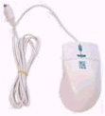
面上摩擦，但往往因桌面上的灰尘随金属球滚动带入鼠标器内，致使金属球转动不灵。
鼠标器的外形如上图所示。
3. 触摸屏: 触摸屏是一种对物体接触或靠近能产生反映的定位设备。按触摸原理的不同，大致可分为五类：电阻式、电容式、表面超声波式、扫描红外线式和压感式。

Slide 37
4. 语音输入设备:语音输入设备能直接将人们的讲话转换成数字代码并输入到计算机。广泛使用的语音识别系统由麦克风、声卡和语音输入软件系统组成 。但是，语音输入设备应用还不广泛 。
5. 其他输入设备: 输入设备还有很多。
光笔：它的外形与钢笔相似，头部装有一个透镜系统，能把进入的光会聚成一个光点。光笔的后段用导线连到计算机输入电路上，光笔头部附有开关，当按下开关时，进行光检测，光笔便可拾取显示屏上的绝对坐标。
画笔和图形板：画笔为笔状，它不是用于CRT屏幕，而是用于图形板。当画笔接触到图形板上的某一位置时，画笔在图形板上的位置坐标就会自动传送到计算机中，随着画笔在板上的移动可以画出图形。图形板和画笔构成二维坐标的输入设备，主要用于输入工程图等。
图像输入设备：最直接的图像输入设备是摄像机，它能摄取任何地点、任何环境下的自然景物和各类物体，经数字量化后变成数字图像存入磁带或磁盘。
返 回

Slide 38
2.3.5 输出设备
1. 显示器:目前显示器分为CRT显示器和平板显示器，CRT显示器分为单色和彩色两类。
单色CRT显示器：单色CRT显示器产生一种颜色的图像。最流行的颜色是绿色，其次是琥珀色和白色。显示颜色是由CRT屏幕上磷光体的颜色决定的，如当电子束击射时，绿色磷光体就发出绿色光，白色磷光体就发出白色光。
彩色CRT显示器：彩色显像管有三把电子枪，呈三角形排列 ，彩色显示器采用红、蓝、绿磷光体组成的三合一磷光体，它们排列成与电子枪相同的形状。通过聚焦和偏转线圈使电子束对准三合一磷光体，照射不同磷光体，产生所需要的图像。通过改变电子束的亮度，产生不同的颜色。
目前常用的CRT的像素间距有0.28mm、0.26mm、0.25mm和0.24mm等。间距越小图像越清晰。
平板显示 ：平板显示器具有体积小、重量轻、功耗低等优点。平板显示器有三类：液晶显示器、电致发光显示器、气体等离子显示器。

Slide 39
2. 打印机：打印机的种类很多，按印字工作原理分为：击打式和非击打式。击打式打印机靠机械动作实现印字，工作时噪声较大。非击打式打印机，它们在印字过程中，无机械的击打动作，因此噪声较小。
点阵式打印机：点阵式打印机打印的字符或图形是以点阵的形式构成的。点阵是由打印机上的打印头中的钢针通过色带打印在纸上。目前使用的一般是24针打印机。所谓24针即打印头上有24根钢针来形成字符或图形。点阵式打印机属于击打式打印机。
喷墨打印机： 喷墨打印机是利用喷墨替代针打及色带。可直接将墨水喷到纸上实现印刷。由于喷墨打印机是非击打式，所以噪声较小，打印效果比点阵式打印机好。缺点是：目前打印代价较高，喷头容易堵塞。
激光打印机：它利用电子照相原理，类似于复印机，但复印机的光源是用灯光，而激光打印机用的是激光。激光打印机噪声低，分辨率高，打印速度也较快，价格也高。

Slide 40
3. 绘图仪：图形的输出工具主要有两种：绘图仪和打印机。目前常用的绘图仪有4种：笔式绘图仪、喷墨式绘图仪、静电式绘图仪和直接成像式绘图仪。
笔式绘图仪：一般用铅笔或水笔在设计图纸上移动产生线条的方法来绘图的。其优点是价格低、容易维护。缺点是速度慢、不能绘制有立体感的图像。
喷墨绘图仪：是用喷墨的办法创建线图和彩色立体图像。其优点是比笔式绘图仪速度快、质量高、噪声小，缺点是喷嘴经常堵塞，需要专业人员维护。
静电绘图仪：是采用静电电荷的办法首先在特殊处理的纸张上创建高分辨率的“图像点”，然后纸张再通过显影剂，就会产生实际的图像输出。与上面介绍的俩种绘图仪相比，它的速度更快、图像更清晰，缺点是它使用的化学剂价格昂贵并且具有一定的危险性。
直接成像绘图仪：直接成像绘图仪又称热学绘图仪，使用热感应纸和电加热针创建图像。它的价格与静电绘图仪相差不多且相当可靠，缺点是纸张价格较贵。

